Slide 1

Programmation Web Transactionnelle
Validation : Annotations

Slide 2

Validations
annotations

Slide 3
Ajouter les validations et annotations...
Les niveaux de validation
Les annotations et validations
Contrôler le HTML généré

Slide 4


Validations
Si l’utilisateur mettait toujours les bonnes données, on n’aurait pas besoin de validation. Mais ce n’est pas le cas.
La troisième vulnérabilité selon OWASP c’est l’injection!
Il faut donc valider toutes nos données.
En MVC 3 niveaux de validations.

Slide 5



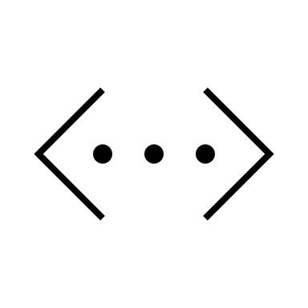
Niveaux de validations
Navigateur
Application Web sur le serveur
BD
validation avant l’envoi du formulaire
Validation à la création de l’objet modèle avec le résultat dans le ModelState!
Contraintes BD
Types d’entrée
jquery.validation
Remote Attribute
Validation de l’url (routing)
Model Binding (validation du modèle)
ModelState
NOT NULL vs NULL
Grandeur du champ
Clefs étrangères
Clefs primaires

Slide 6
Niveaux de validations
Navigateur
Application Web sur le serveur
BD
Si ModelState.IsValid n’est pas valide, on retourne la vue avec les erreurs dans le ModelState!
Exception par rapport aux contraintes BD
Affichage des erreurs.
Retour de la vue avec le dictionnaire d’erreurs
DbUpdateException
DbUpdateConcurrencyException

Slide 7
Les trois sont importants
Navigateur
Application Web
Base de Données
intégrité des données
l’intégrité des données et les règles d’affaires
l’affichage des erreurs et éviter des envois inutiles

Slide 8
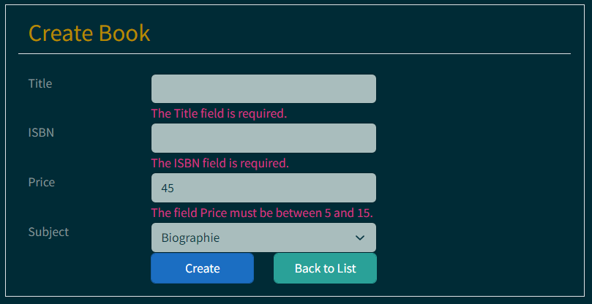
Les validations dans le navigateur

Slide 9
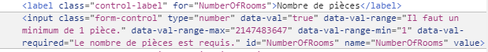
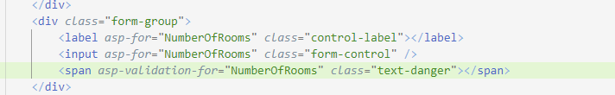
Processus de validation
Navigateur :
Les différents composants MVC génèrent du HTML
Il génère aussi le html de jquery-validation
L’affichage des validations se fait d’ailleurs automatiquement… Il affiche le résultat des validations javascript et le contenu du ModelState.
Notes:
Les différents composants MVC génère du HTML qui permet la validation.

Slide 10
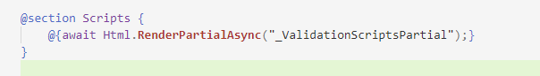
Jquery-validation
Navigateur :
Le jquery-validation vient d'une librairie javascript et donc d'un script. Cette référence est habituellement sous le /Shared/, nommé _ValidationScriptsPartial. Il faut donc l'ajouter dans les vues avec validation si elle n’est pas là.

Slide 11
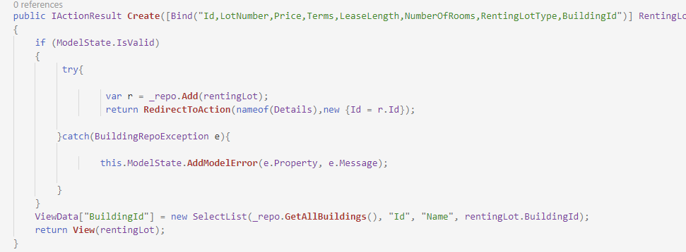
Application Web
Le modelState est populé dans le contrôleur.
Au ModelBinding…
… Le ModelBinding est la création d’un objet et le mapping des informations de la requête dans l’objet.
Lorsque c’est invalide, il faut retourner la vue avec le formulaire pour afficher les erreurs!
Valide
Invalide
Notes:
À la création de l’objet, les validations sont fait et le ModelState est populé. .

Slide 12
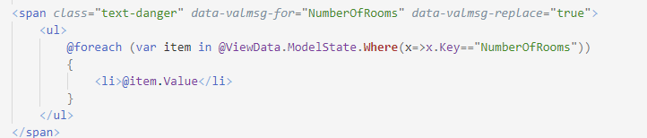
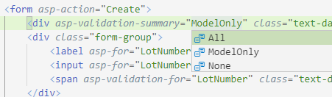
Application Web / Navigateur Web
L’élément de validation va afficher automatiquement les erreurs du ModelState. C’est comme si vous feriez ceci :
Lorsque l’erreur est associée à la propriété vide (« ») Elle sera affichée dans le sommaire elle est considérée comme une erreur du modèle et non d’une propriété du modèle. :
NB : Vous pouvez aussi afficher l’ensemble des erreurs dans le sommaire.
Notes:
Les composants vous aident à bien les utiliser…

Slide 13
Les annotations et validateurs

Slide 14
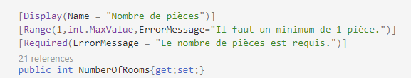
Mais d’où viennent ces validations?
Du modèle bien sûr! (ou du ViewModel) C’est le rôle des attributs provenant de DataAnnotation
… ou simplement, de façon manuelle dans le code…

Slide 15
Les annotations ont une triple fonction
Contrôler comment la donnée est affichée et ses métadonnées
Valider la valeur (vide, pas vide, format)
Mettre en place les contraintes du modèle

Slide 16
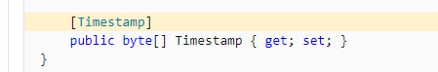
Les annotations
[Key] La clef : N’est pas perçu comme un champ visible dans un formulaire généré (type="hidden"). La clef primaire sur la BD.
[Timestamp] un champ qui permet de valider la concurrence (il va l’ajouter dans le where du update (where id=… and Timestamp=…).
[Required] Si c’est requis ou non. Contrôle le NOT NULL dans la BD, mais aussi si c’est requis dans le formulaire.

Slide 17
Clé primaire
Explicite
public class Product
{
[Key]
public int ProductNo { get; set; }
public string Name { get; set; }
public string ShortDesc { get; set; }
public double Price { get; set; }
}
public class Product
{
[Key]
public int No { get; set; }
public string Name { get; set; }
public string ShortDesc { get; set; }
public double Price { get; set; }
}

Slide 18
Clé primaire
Conventions: pas besoin d’annotation
Id ou NOM_CLASSEId
public class Product
{
public int Id { get; set; }
public string Name { get; set; }
public string ShortDesc { get; set; }
public double Price { get; set; }
}
public class Product
{
public int ProductId { get; set; }
public string Name { get; set; }
public string ShortDesc { get; set; }
public double Price { get; set; }
}

Slide 19
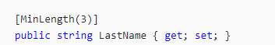
Les DataAnnotations
[MinLength] Minimum de caractères
[MaxLength] Maximum de caractères
[StringLength(200,MinimumLength=3)] Même chose que pour MinLength et MaxLength
On a aussi InverseProperty, Table, Column, ForeignKey, DatabaseGenerated et ComplexType qui ne sont pas des attributs de validation mais plutôt des attributs de configuration. On ne les verra pas tous puisqu’on va utiliser les conventions.

Slide 20
Les ErrorMessages sont paramétrables
Par exemple…
{0} : Nombre de pièces (le descriptif de la propriété)
{1} : 1 (le première paramètre de l’attribut)
{2} : 2147483647 (le deuxième paramètre de l’attribut)
On pourrait donc mettre un message comme ceci :

Slide 21
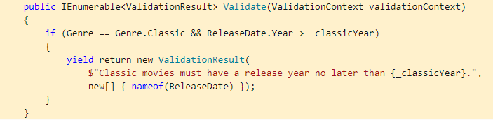
Validation personnalisée
Nous avons vu les validations fournies par défaut.
Cependant, certains modèles peuvent avoir des règles d’affaires. On peut en ramener certains sur le modèle en implantant IValidatableObject
qui consiste à ajouter une méthode comme ici…

Slide 22
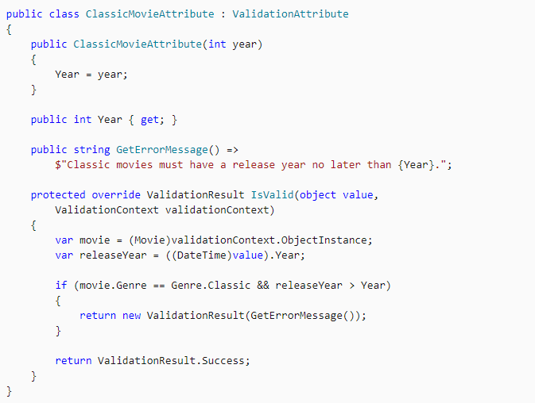
Validation personnalisée
… ou en ajoutant nos propres annotations

